Slide 1
ΝΕΟΚΛΑΣΙΚΑ ΚΤΙΡΙΑ ΤΟΥ ΜΟΝΑΧΟΥ

Slide 2
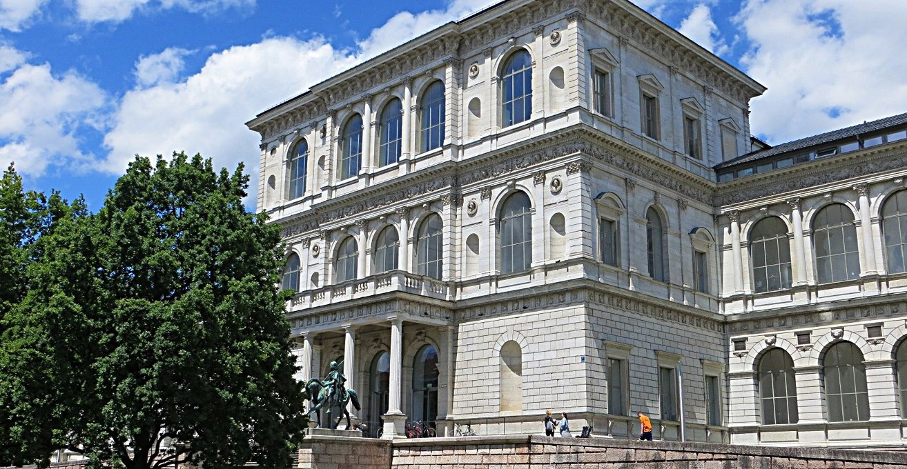
Η Ακαδημία Καλών Τεχνών (Akademie der Bildenden Künste)
Το κτίριο της Ακαδημίας Καλών Τεχνών στο Μόναχο χτίστηκε από τον αρχιτέκτονα Gottfried von Neureuther το 1836-1841 και έχει κλασικά στοιχεία, με εντυπωσιακή πρόσοψη και κολώνες. Είναι ένα από τα πιο σημαντικά νεοκλασικά κτίρια της πόλης.

Slide 4
Η Παλαιά Πινακοθήκη (Alte Pinakothek)
Σχεδιασμένη από τον αρχιτέκτονα Leo von Klenze η Παλαιά Πινακοθήκη ολοκληρώθηκε το 1836 και είναι ένα από τα πιο χαρακτηριστικά νεοκλασικά κτίρια στο Μόναχο. Το κτίριο, που φιλοξενεί μια από τις πιο σημαντικές συλλογές έργων τέχνης, έχει απλή και επιβλητική πρόσοψη με κολόνες και ανάγλυφες διακοσμήσεις. Ανοιξε τις πύλες της για το κοινό ύστερα από απόφαση του βασιλιά της Βαυαρίας Λουδοβίκου Α . Ηταν επαναστατικής λειτουργικότητας και εκμεταλλευσης του ηλιακού φωτός.

Slide 5
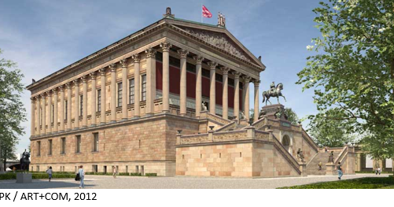

Slide 6
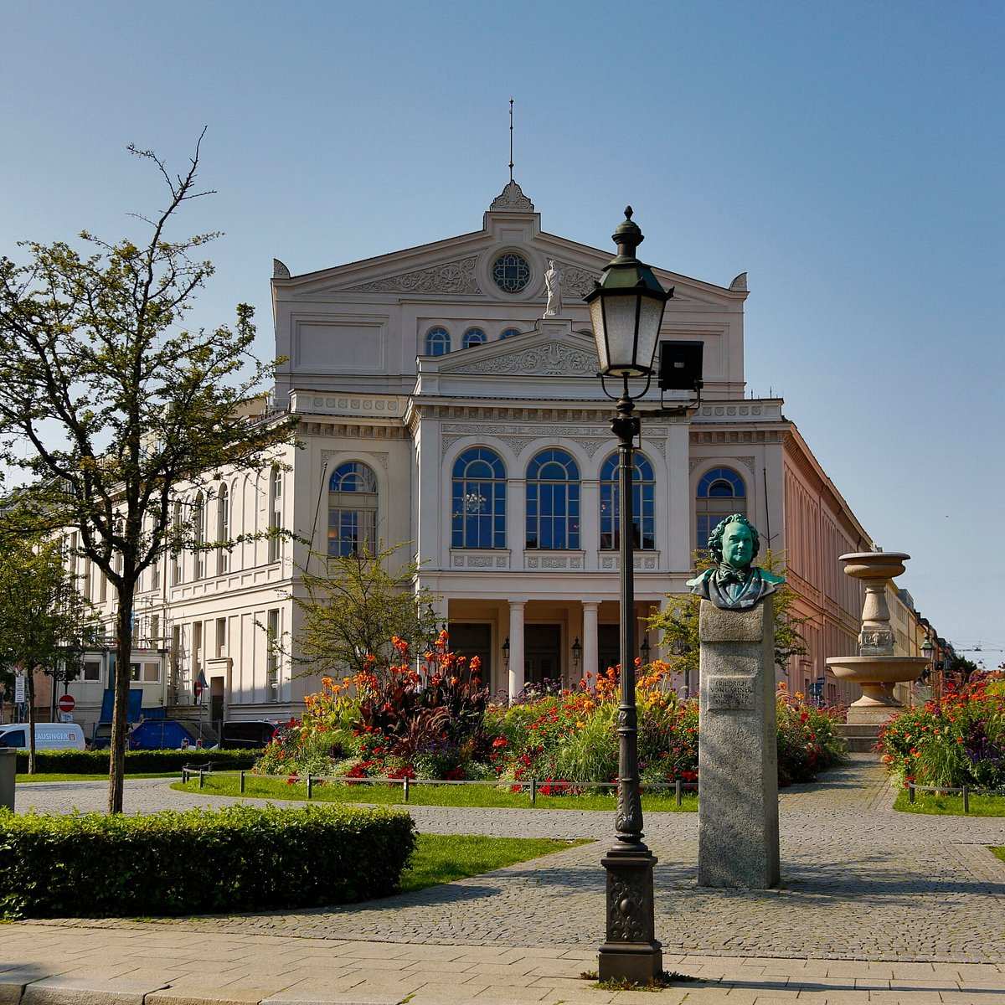
Το κρατικό θέατρο Staatstheater am Gärtnerplatz (Gärtnerplatztheater)
Αν και το θέατρο έχει υποστεί αρκετές ανακαινίσεις και προσθήκες από την αρχική του κατασκευή το 1865, το κτίριο σχεδιάστηκε με επιρροές από τον νεοκλασικισμό και παραμένει ένα από τα πιο γνωστά θέατρα στο Μόναχο.

Slide 7
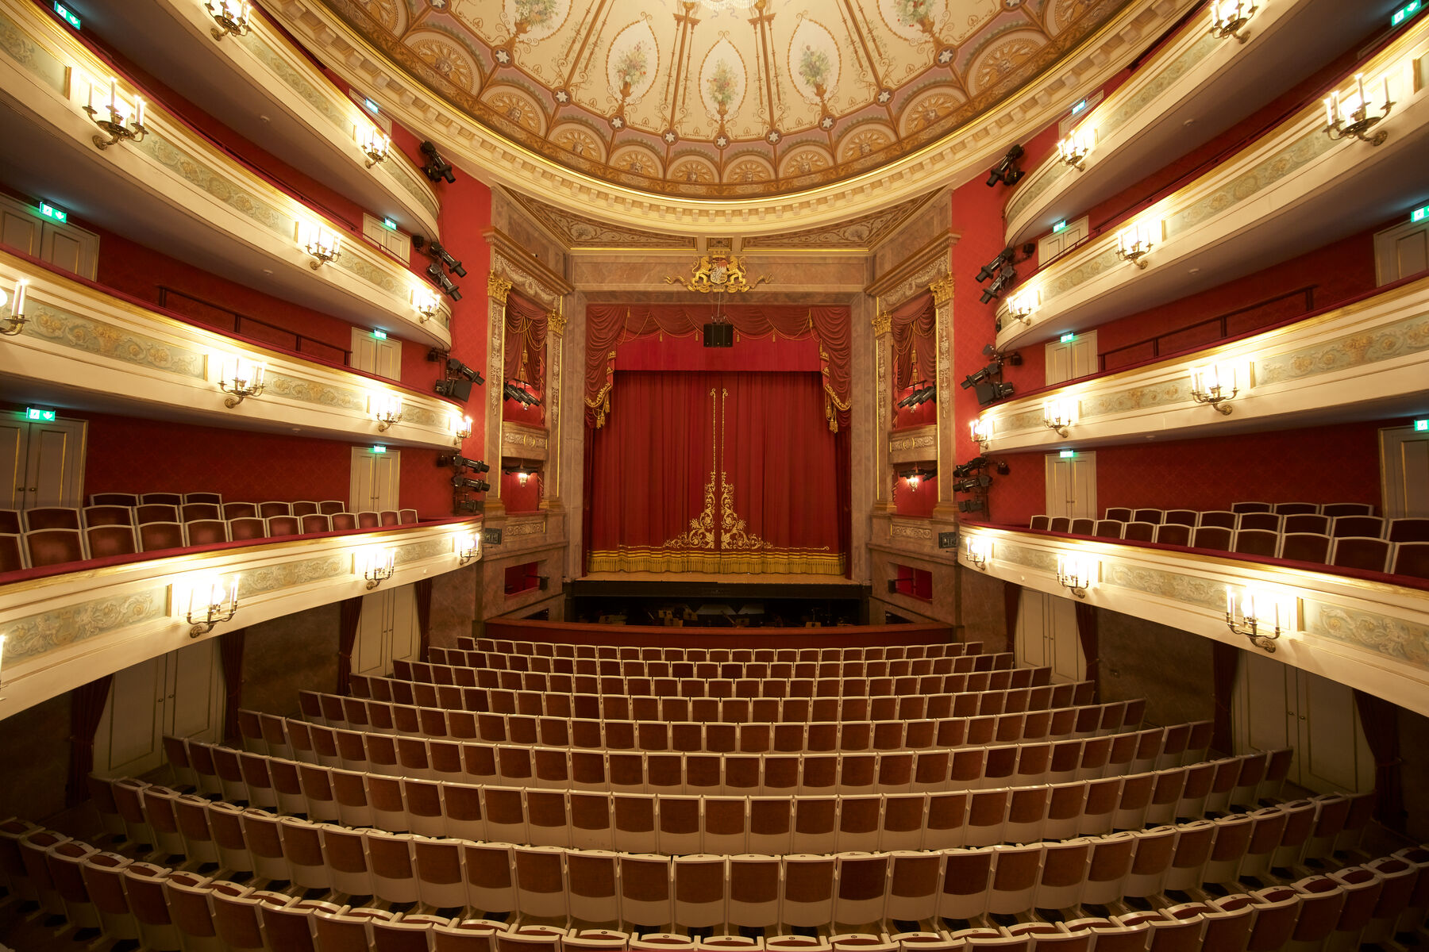
Αν και το θέατρο έχει υποστεί αρκετές ανακαινίσεις και προσθήκες από την αρχική του κατασκευή το 1865, το κτίριο σχεδιάστηκε με επιρροές από τον νεοκλασικισμό και παραμένει ένα από τα πιο γνωστά θέατρα στο Μόναχο.

Slide 8
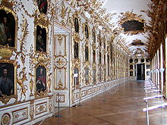
Το Residenz – Βασιλικό ανάκτορο
Το Residenz είναι το πρώην βασιλικό ανάκτορο των Μοναρχων Βιττελσμπαχ της Βαυαρίας και διαθέτει τόσο μπαρόκ όσο και νεοκλασικά στοιχεία. Ενώ οι κυριότεροι χώροι ανακατασκευάστηκαν σε μπαρόκ στιλ, το Hofkapelle και η Antiquarium (μεγάλο αίθριο του Μουσείου) περιλαμβάνουν νεοκλασικά χαρακτηριστικά.

Slide 9
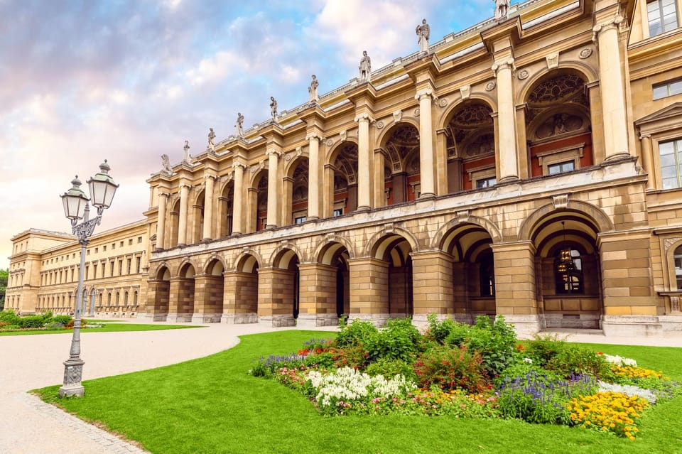

Slide 10
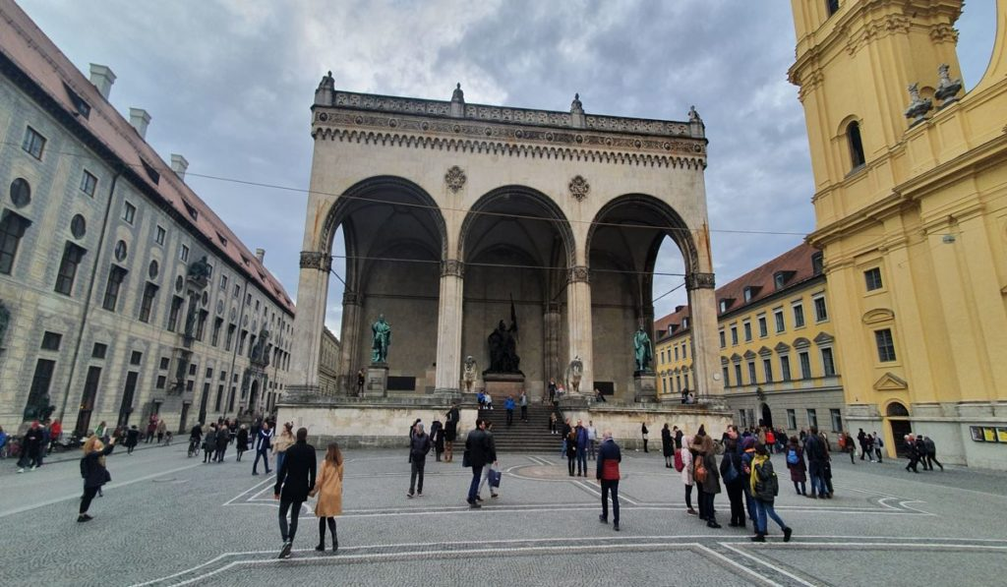
Μνημείο (Feldherrnhalle)

Slide 11
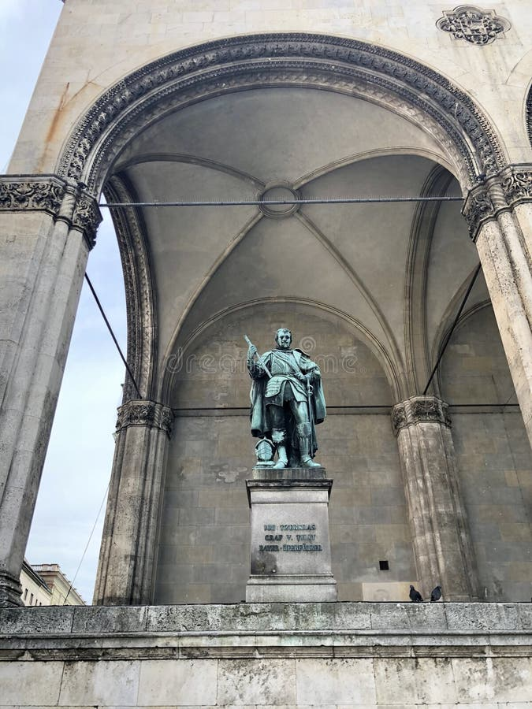
Παρόλο που το κτίριο αυτό είναι περισσότερο γνωστό για τον ιστορικό του ρόλο στη μνήμη του βαυαρικού στρατού και τη σχέση του με την πολιτική ιστορία της Γερμανίας, οι αρχιτεκτονικές του γραμμές και οι κολώνες του το κατατάσσουν στα χαρακτηριστικά παραδείγματα νεοκλασικής αρχιτεκτονικής στο Μόναχο.
Αρχιτεκτονας Friedrich von Gartner. Βρίσκεται στην Οδό Maximilianstrasse και χτίστηκε το 1841.
Αυτά τα κτίρια ενσωματώνουν τα βασικά χαρακτηριστικά του νεοκλασικισμού, όπως οι κολώνες, οι συμμετρικές γραμμές και οι απλές, κομψές γραμμές των προσόψεων, που συνδυάζουν την αρχαία ελληνική και ρωμαϊκή αρχιτεκτονική παράδοση με τη σύγχρονη (για την εποχή τους) τεχνολογία και αισθητική.

Slide 12
Walhalla
Το μνημείο Walhalla βρίσκεται στην περιοχή Donaustauf, κοντά στο Μόναχο, και είναι ένα από τα πιο σημαντικά ιστορικά και πολιτιστικά μνημεία της Γερμανίας. Το όνομα "Walhalla" προέρχεται από τη
σκανδιναβική μυθολογία και αναφέρεται στο παλάτι των πολεμιστών, που τοποθετείται στο βασίλειο των θεών.
Το Walhalla χτίστηκε το 1830-1842 υπό την αιγίδα του βασιλιά Λουδοβίκου Α' της Βαυαρίας για να τιμήσει τους Γερμανούς και Ευρωπαίους ήρωες. Το αρχιτεκτονικό σχέδιο βασίζεται σε αρχαίο ελληνικό ναό δωρικού ρυθμού.
Το Walhalla έχει σχεδιαστεί ως ένα "Πάνθεον«. Στο εσωτερικό του ναού, υπάρχουν χιλιάδες γλυπτά, προτομές και επιγραφές που αναπαριστούν ιστορικές προσωπικότητες, όπως στρατηγούς, πολιτικούς, λογοτέχνες και
επιστήμονες. Μέχρι σήμερα, έχουν τοποθετηθεί προτομές και επιγραφές για περίπου 200 προσωπικότητες.

Slide 13
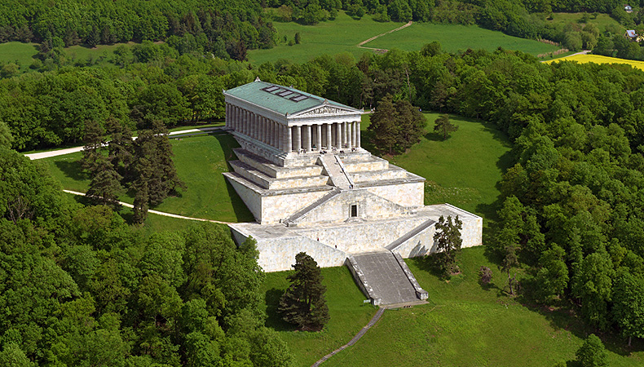

Slide 14
